Slide 1
Лабораторная работа №9
Студент: Сахно
Группа: нфибд-02-23

Slide 2
Цель
Приобрести практические навыки по установке и простейшему конфигурированию POP3/IMAP-сервера.

Slide 3
Задания
Установить на виртуальной машине server Dovecot и Telnet для дальнейшей проверки корректности работы почтового сервера.
Настроить Dovecot.
Установить на виртуальной машине client программу для чтения почты Evolution и настройте её для манипуляций с почтой вашего пользователя. Проверить корректность работы почтового сервера как с виртуальной машины server, так и с виртуальной машины client.
Изменить скрипт для Vagrant, фиксирующий действия по установке и настройке Postfix и Dovecote во внутреннем окружении виртуальной машины server, создать скрипт для Vagrant, фиксирующий действия по установке Evolution во внутреннем окружении виртуальной машины client. Соответствующим образом внести изменения в Vagrantfile.

Slide 4
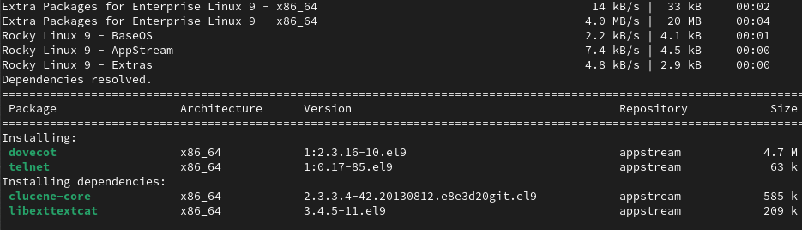
Задание №1

Slide 5
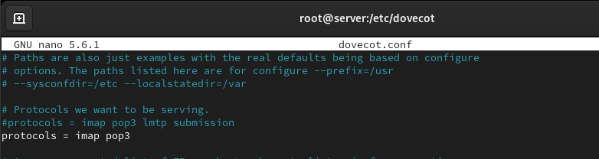
Задание №2

Slide 6
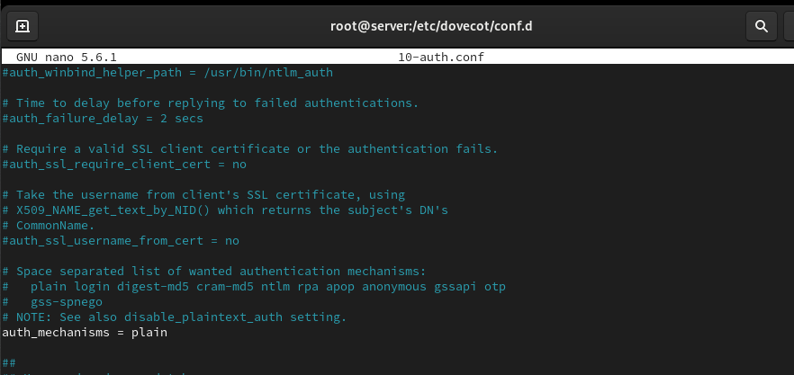
Задание №2

Slide 7
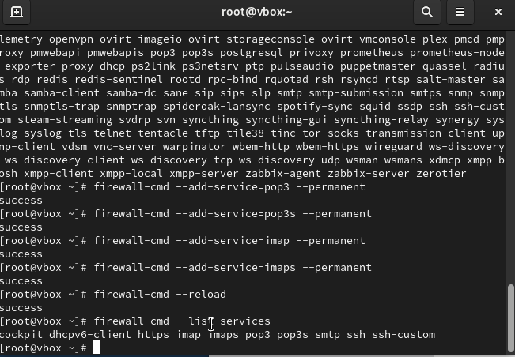
Задание №2

Slide 8
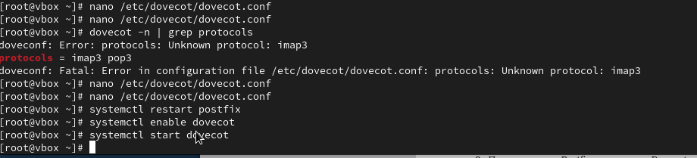
Задание №1

Slide 9
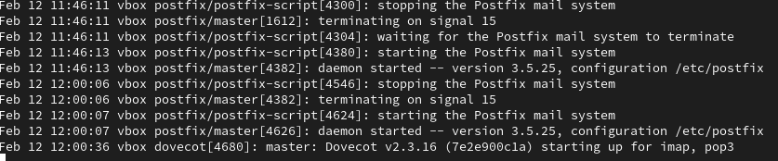
Задание №3

Slide 10
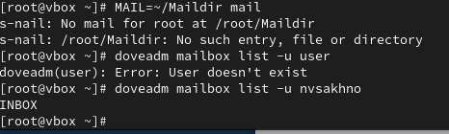
Задание №3

Slide 11
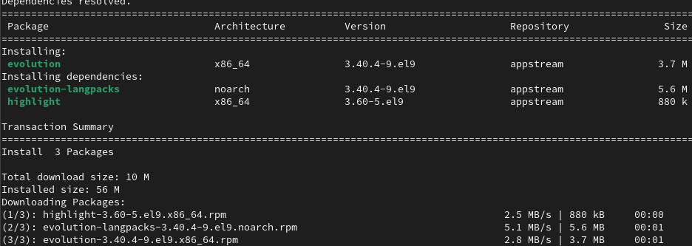
Задание №3

Slide 12
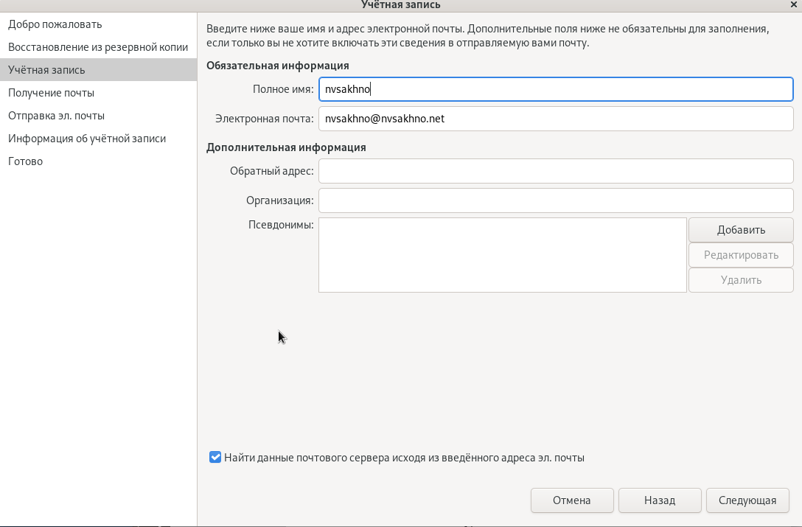
Задание №3

Slide 13
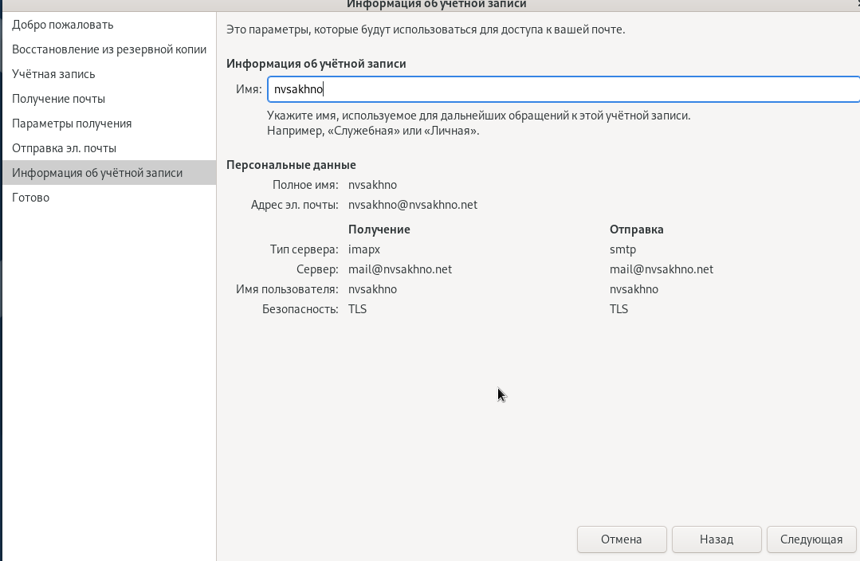
Задание №3

Slide 14
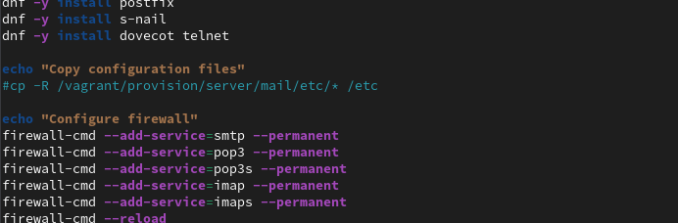
Задание №4

Slide 15
Контрольные вопросы
За что отвечает протокол SMTP?
Это сетевой протокол, который отвечает за отправление писем
За что отвечает протокол IMAP?
Он дает возможность почтовому клиенту получить доступ к сообщениям, хранящимся на почтовом сервере.
За что отвечает протокол POP3?
Стандартный интернет-протокол прикладного уровня, используемый клиентами электронной почты для получения почты с удалённого сервера по TCP-соединению.
В чём назначение Dovecot?
Основная задача Dovecot – функционировать в качестве сервера для хранения электронной почты. Электронные письма доставляются на сервер с помощью агента доставки почты (MDA) и сохраняются для дальнейшего использования на сервере с помощью почтового клиента.
В каких файлах обычно находятся настройки работы Dovecot? За что отвечает каждый из файлов?
Конфигурация Dovecot располагается в файле /etc/dovecot/dovecot.conf и в файлах каталога /etc/dovecot/conf.d. Файл сертификатов безопасности Dovecot располагается в каталоге /etc/pki/dovecot.
В чём назначение Postfix?
Postfix - это почтовый агент (MTA), используемый для маршрутизации и доставки электронной почты.
Какие методы аутентификации пользователей можно использовать в Dovecot и в чём их отличие?
В Dovecot можно использовать методы аутентификации, такие как Plain, CRAMMD5, Digest-MD5, NTLM и другие.

Slide 16
Вывод:
В процессе выполнения данной лабораторной работы я приобрел практические навыки по установке и простейшему конфигурированию POP3/IMAP-сервера.

